Slide 1
Biuro EKSPERT
Oferta - domy

Slide 2
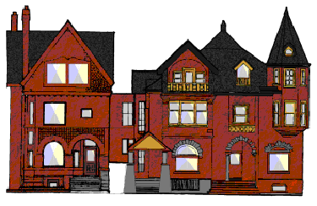
Oferta nr 124
Duży dom pod lasem
12 pokoi
3 kuchnie
4 łazienki
350 m2 powierzchni
basen

Slide 3
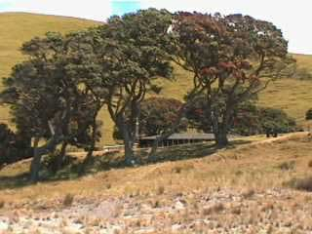
Oferta nr 202
Dom na wsi
położony wśród pól i lasów
40 hektarów
4 łazienki pola wokół domu
3 pokoje
budynek gospodarczy

